Slide 1
Внесение дополнений в приложение к приказу Министра здравоохранения Республики Казахстан от 19 октября 2020 года № КР ДСМ-137/2020
Алексей Кравченко
ключевая группа Трансгендерные люди
03.11.2023

Slide 2
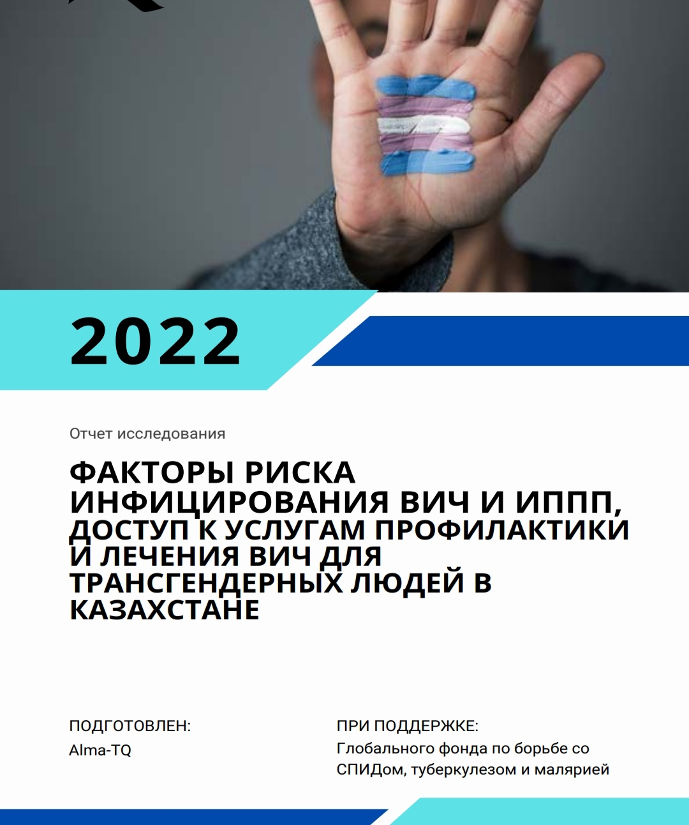
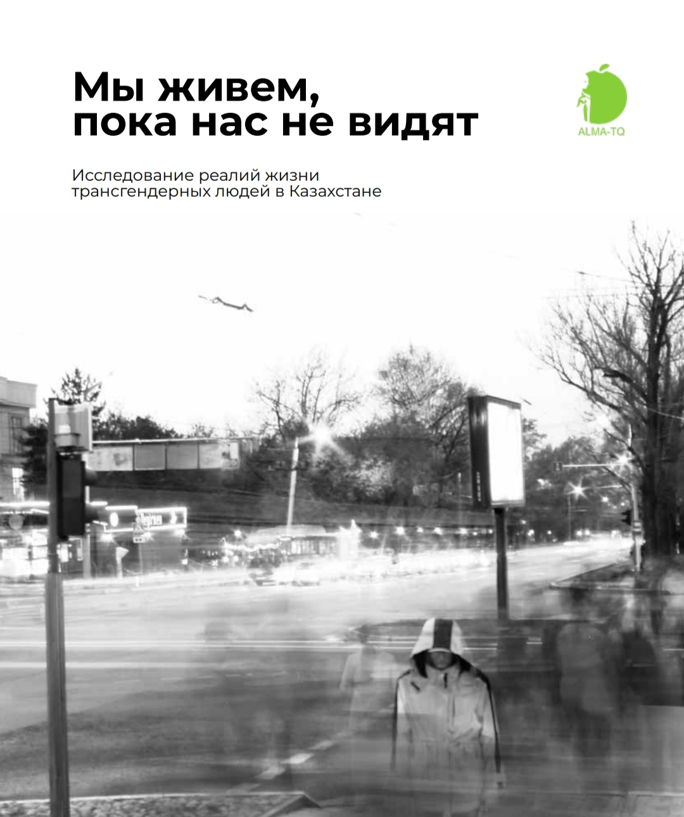
Основания для вмешательства.
Проведен анализ юридического признания гендера
Анализ законодательства в доступе к профилактике и лечению ВИЧ для трансгендерных людей.
Проведены исследования, выявлены барьеры и потребности трансгендерных людей в доступе к профилактике и лечению ВИЧ.
Опрошены медицинские специалисты какие барьры есть у специалистов в оказании помощи трансгендерным людям.
Задокументированы кейсы

Slide 3
Участие в работе над внесением дополнений в приложение к приказу Министра здравоохранения Республики Казахстан от 19 октября 2020 года № КР ДСМ-137/2020
Работа по внесению изменений: были внесены рекомендации: предлагаемые редакции и обоснования в ходе работы учитывались исследования проведенные в Казахстане, анализ ситуации потребностей и барьеры в доступе к профилактике и лечению ВИЧ для трансгендерных людей в Казахстане, рекомендации ВОЗ, Ассоциации профессионалов по трансгендерному здоровью, рекомендации Глобального фонда для борьбы со СПИДом, туберкулёзом и малярией.

Slide 4
Рекомендации
Мы просим Министерство Здравоохранения рассмотреть и внести в приказ 137 предложенные изменения в части выделения трансгендерных людей в отдельную ключевую группу по вопросам ВИЧ и ИППП.
При необходимости дополнить законодательные акты: -пояснениями термина ключевых групп с перечислением приоритетных ключевых групп населения, включая трансгендерных людей.

